Slide 1
Go进阶训练营
第5课
Go 架构实践 - 微服务(微服务可用性设计)
毛剑

Slide 2
隔离
超时控制
过载保护
限流
降级
重试
负载均衡
最佳实践
References
Notes:
1.万物皆会炸

Slide 3
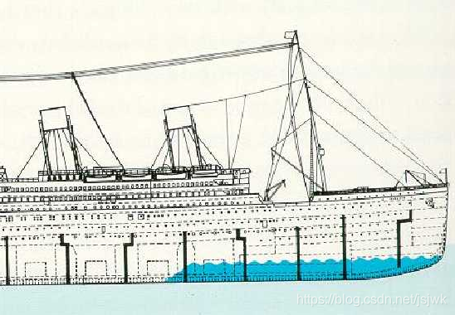
隔离
隔离，本质上是对系统或资源进行分割，从而实现当系统发生故障时能限定传播范围和影响范围，即发生故障后只有出问题的服务不可用，保证其他服务仍然可用。
服务隔离
动静分离、读写分离
轻重隔离
核心、快慢、热点
物理隔离
线程、进程、集群、机房

Slide 4
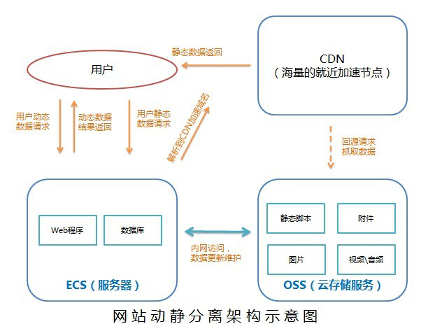
隔离 - 服务隔离
动静隔离:
小到 CPU 的 cacheline false sharing、数据库 mysql 表设计中避免 bufferpool 频繁过期，隔离动静表，大到架构设计中的图片、静态资源等缓存加速。本质上都体现的一样的思路，即加速/缓存访问变换频次小的。比如 CDN 场景中，将静态资源和动态 API 分离，也是体现了隔离的思路:
降低应用服务器负载，静态文件访问负载全部通过CDN。
对象存储存储费用最低。
海量存储空间，无需考虑存储架构升级。
静态CDN带宽加速，延迟低。

Slide 5
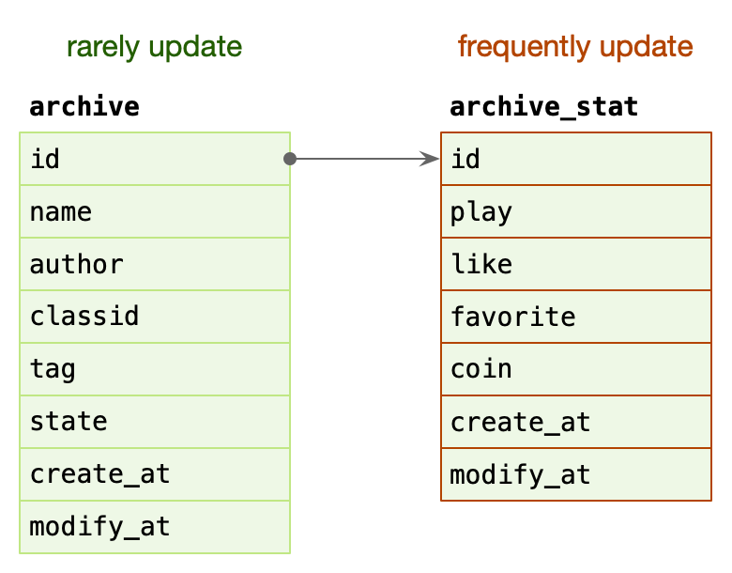
隔离 - 服务隔离
archive: 稿件表，存储稿件的名称、作者、分类、tag、状态等信息，表示稿件的基本信息。
在一个投稿流程中，一旦稿件创建改动的频率比较低。
archive_stat: 稿件统计表，表示稿件的播放、点赞、收藏、投币数量，比较高频的更新。
随着稿件获取流量，稿件被用户所消费，各类计数信息更新比较频繁。
MySQL BufferPool 是用于缓存 DataPage 的，DataPage 可以理解为缓存了表的行，那么如果频繁更新 DataPage 不断会置换，会导致命中率下降的问题，所以我们在表设计中，仍然可以沿用类似的思路，其主表基本更新，在上游 Cache 未命中，透穿到 MySQL，仍然有 BufferPool 的缓存。
读写分离：主从、Replicaset、CQRS。

Slide 6
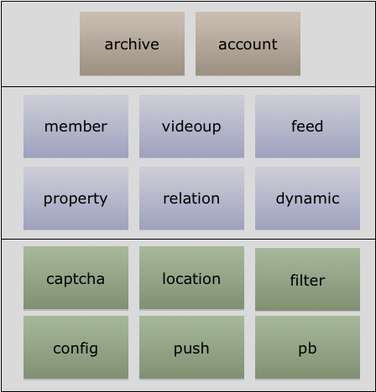
隔离 - 轻重隔离
核心隔离
业务按照 Level 进行资源池划分(L0/L1/L2)。
核心/非核心的故障域的差异隔离(机器资源、依赖资源)。
多集群，通过冗余资源来提升吞吐和容灾能力。

Slide 7
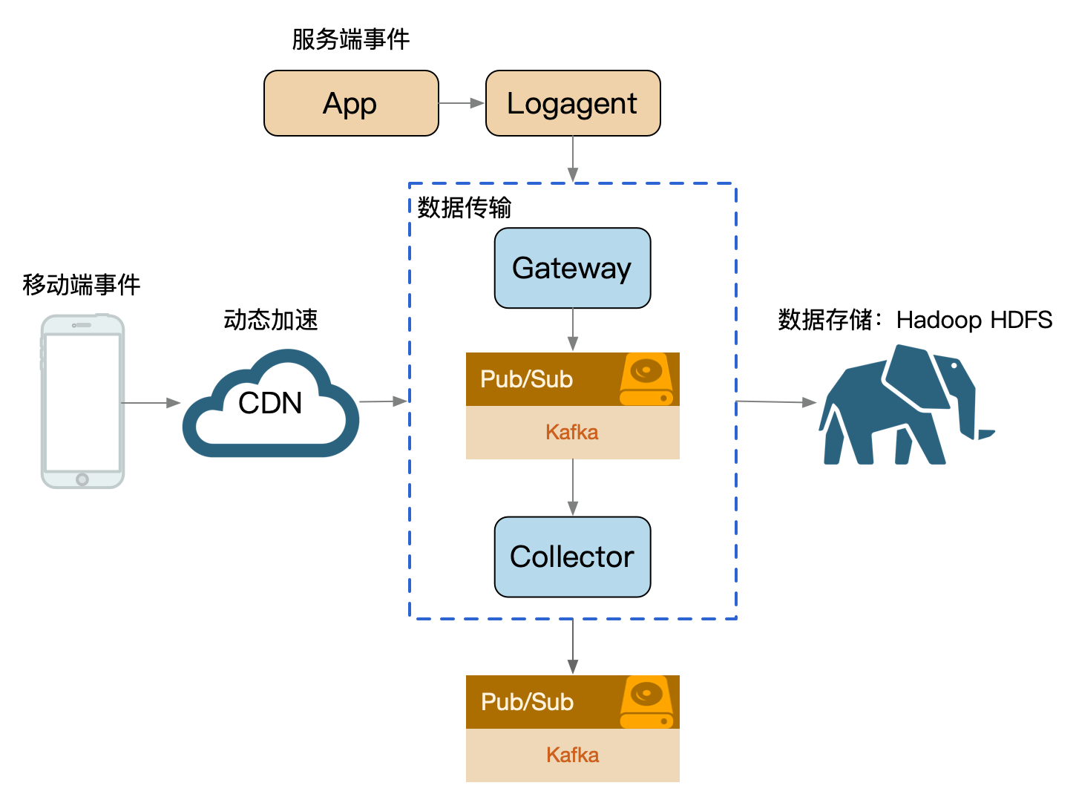
隔离 - 轻重隔离
快慢隔离
我们可以把服务的吞吐想象为一个池，当突然洪流进来时，池子需要一定时间才能排放完，这时候其他支流在池子里待的时间取决于前面的排放能力，耗时就会增高，对小请求产生影响。
日志传输体系的架构设计中，整个流都会投放到一个 kafka topic 中(早期设计目的: 更好的顺序 IO)，流内会区分不同的 logid，logid 会有不同的 sink 端，它们之前会出现差速，比如 HDFS 抖动吞吐下降，ES 正常水位，全局数据就会整体反压。
按照各种纬度隔离：sink、部门、业务、logid、重要性(S/A/B/C)。
业务日志也属于某个 logid，日志等级就可以作为隔离通道。

Slide 8
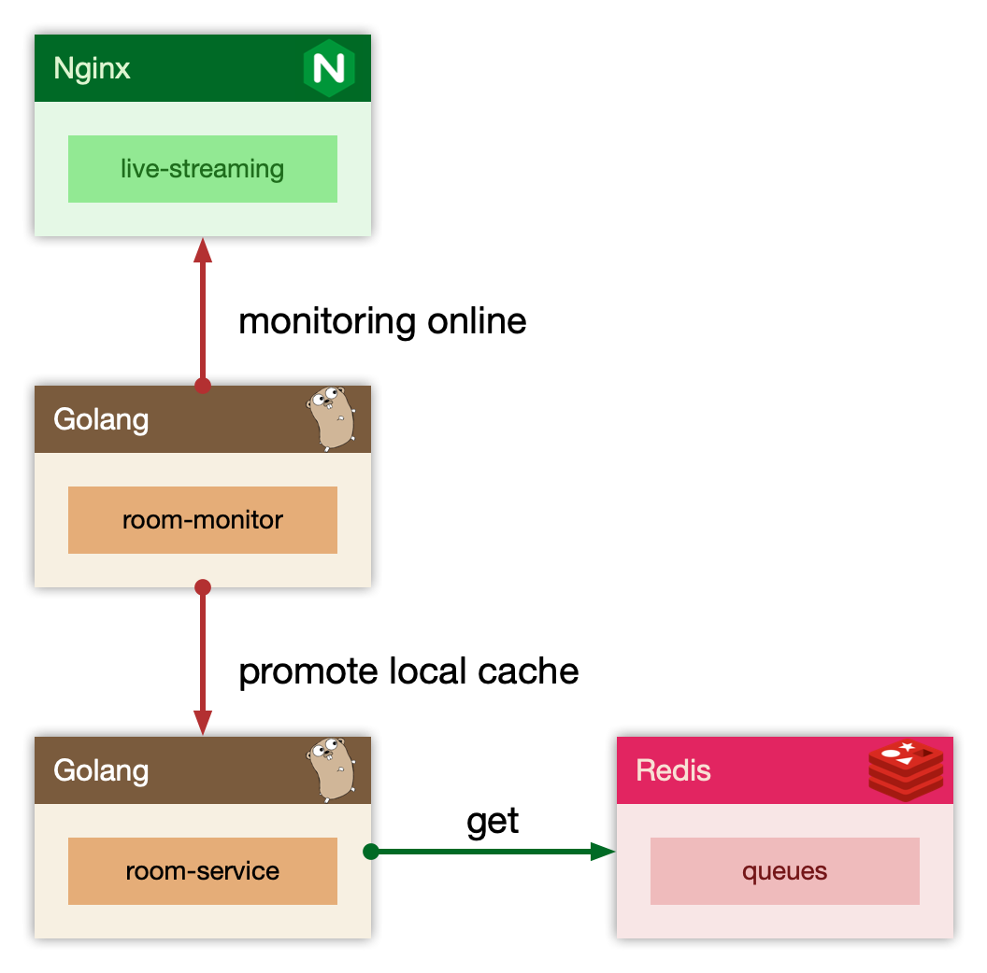
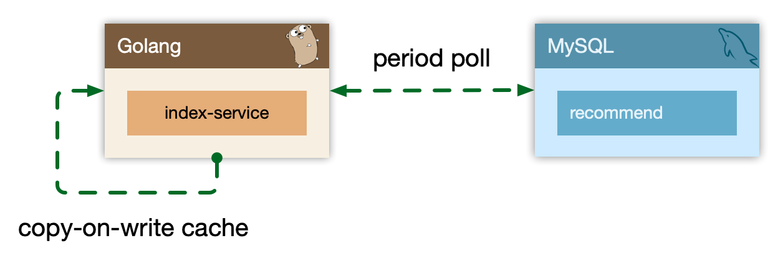
隔离 - 轻重隔离
热点隔离
何为热点？热点即经常访问的数据。很多时候我们希望统计某个热点数据中访问频次最高的 Top K 数据，并对其访问进行缓存。比如：
小表广播: 从 remotecache 提升为 localcache，app 定时更新，甚至可以让运营平台支持广播刷新 localcache。atomic.Value
主动预热: 比如直播房间页高在线情况下bypass 监控主动防御。

Slide 9
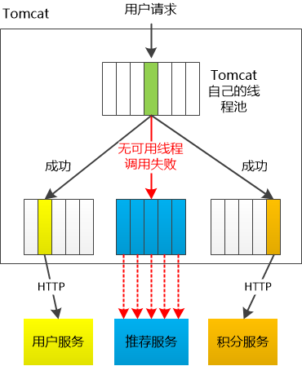
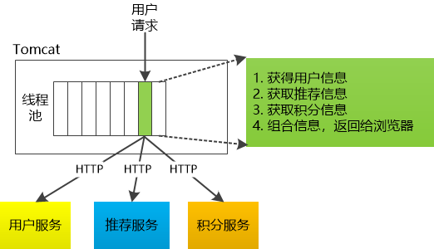
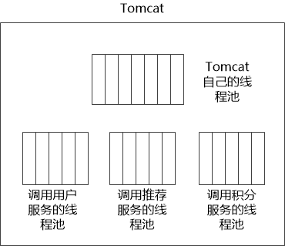
隔离 - 物理隔离
线程隔离
主要通过线程池进行隔离，也是实现服务隔离的基础。把业务进行分类并交给不同的线程池进行处理，当某个线程池处理一种业务请求发生问题时，不会讲故障扩散和影响到其他线程池，保证服务可用。
对于 Go 来说，所有 IO 都是 Nonblocking，且托管给了 Runtime，只会阻塞 Goroutine，不阻塞 M，我们只需要考虑 Goroutine 总量的控制，不需要线程模型语言的线程隔离。

Slide 10
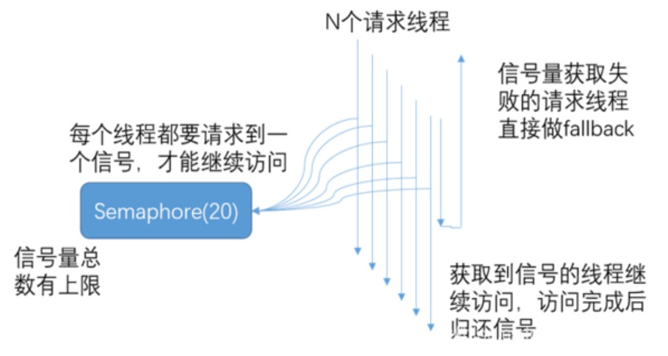
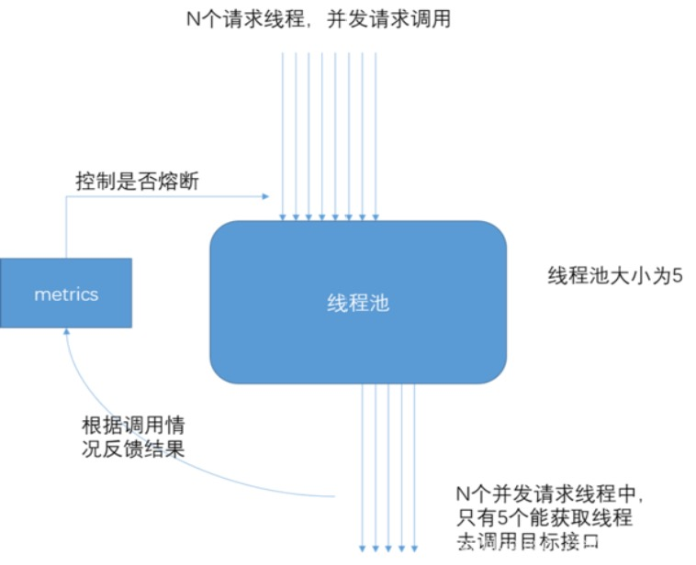
隔离 - 物理隔离
当信号量达到 maxConcurrentRequests 后，
再请求会触发 fallback。
当线程池到达 maxSize 后，
再请求会触发 fallback 接口进行熔断。
Java 除了线程池隔离，也有基于信号量的做法。

Slide 11
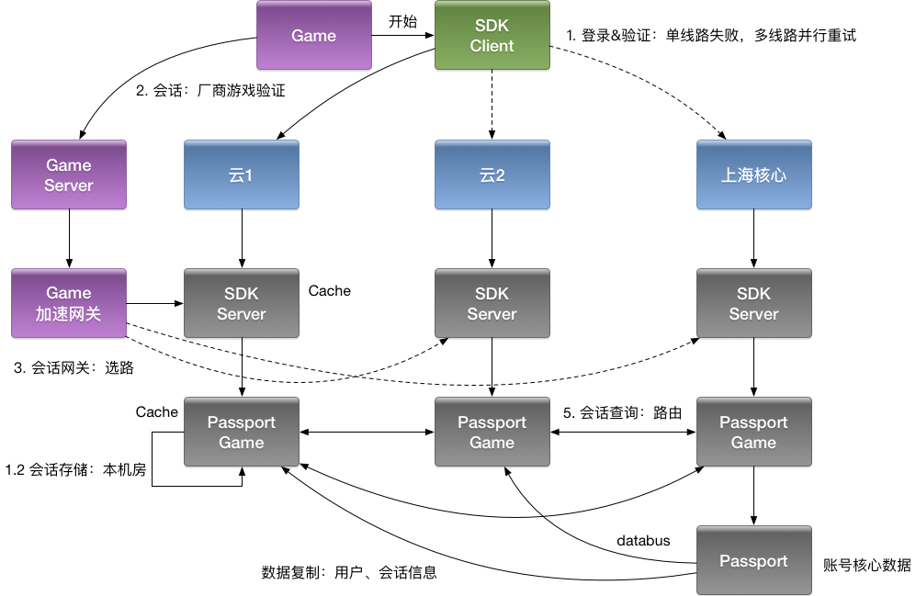
隔离 - 物理隔离
进程隔离
容器化(docker)，容器编排引擎(k8s)。我们15年在 KVM 上部署服务；16年使用 Docker Swarm；17年迁移到 Kubernetes，到年底在线应用就全托管了，之后很快在线应用弹性公有云上线；20年离线 Yarn 和 在线 K8s 做了在离线混部(错峰使用)，之后计划弹性公有云配合自建 IDC 做到离线的混合云架构。
集群隔离
回顾 gRPC，我们介绍过多集群方案，即逻辑上是一个应用，物理上部署多套应用，通过 cluster 区分。
多活建设完毕后，我们应用可以划分为：
region.zone.cluster.appid
账号多活
Notes:
小，独立进程，自动化

Slide 12
隔离 - Case Stduy
早期转码集群被超大视频攻击，导致转码大量延迟。
缩略图服务，被大图实时缩略吃完所有 CPU，导致正常的小图缩略被丢弃，大量503。
数据库实例 cgroup 未隔离，导致大 SQL 引起的集体故障。
INFO 日志量过大，导致异常 ERROR 日志采集延迟。
Notes:
小，独立进程，自动化

Slide 13
隔离
超时控制
过载保护
限流
降级
重试
负载均衡
最佳实践
References
Notes:
1.万物皆会炸

Slide 14
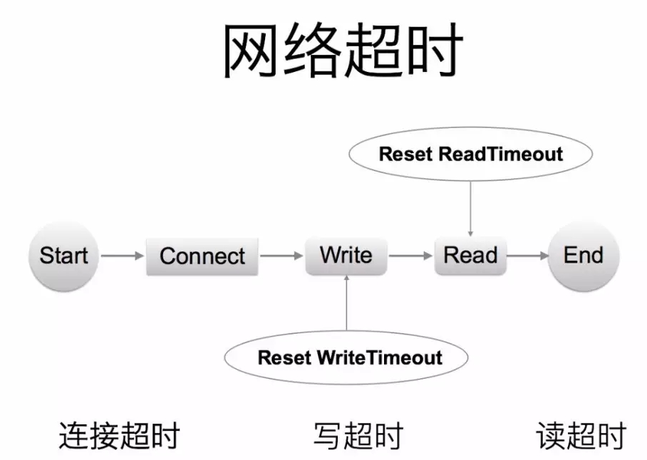
超时控制
超时控制，我们的组件能够快速失效(fail fast)，因为我们不希望等到断开的实例直到超时。没有什么比挂起的请求和无响应的界面更令人失望。这不仅浪费资源，而且还会让用户体验变得更差。我们的服务是互相调用的，所以在这些延迟叠加前，应该特别注意防止那些超时的操作。
网路传递具有不确定性。
客户端和服务端不一致的超时策略导致资源浪费。
“默认值”策略。
高延迟服务导致 client 浪费资源等待，使用超时传递: 进程间传递 + 跨进程传递。
超时控制是微服务可用性的第一道关，良好的超时策略，可以尽可能让服务不堆积请求，尽快清空高延迟的请求，释放 Goroutine。

Slide 15
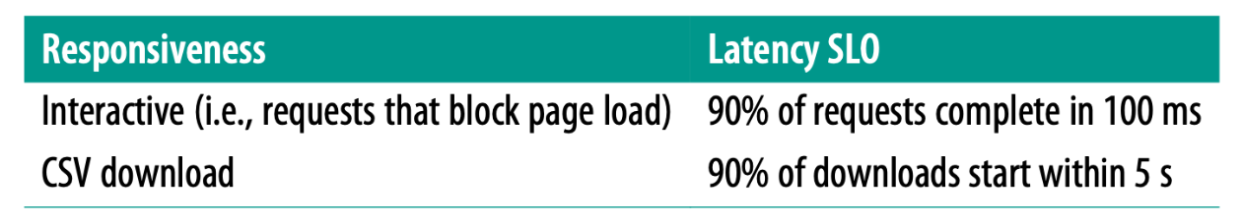
超时控制
实际业务开发中，我们依赖的微服务的超时策略并不清楚，或者随着业务迭代耗时超生了变化，意外的导致依赖者出现了超时。
服务提供者定义好 latency SLO，更新到 gRPC Proto 定义中，服务后续迭代，都应保证 SLO。
避免出现意外的默认超时策略，或者意外的配置超时策略。
kit 基础库兜底默认超时，比如 100ms，进行配置防御保护，避免出现类似 60s 之类的超大超时策略。
配置中心公共模版，对于未配置的服务使用公共配置。
package google.example.library.v1;
service LibraryService {
// Lagency SLO: 95th in 100ms, 99th in 150ms.
rpc CreateBook(CreateBookRequest) returns (Book);
rpc GetBook(GetBookRequest) returns Book);
rpc ListBooks(ListBooksRequest) returns (ListBooksResponse);
}

Slide 16
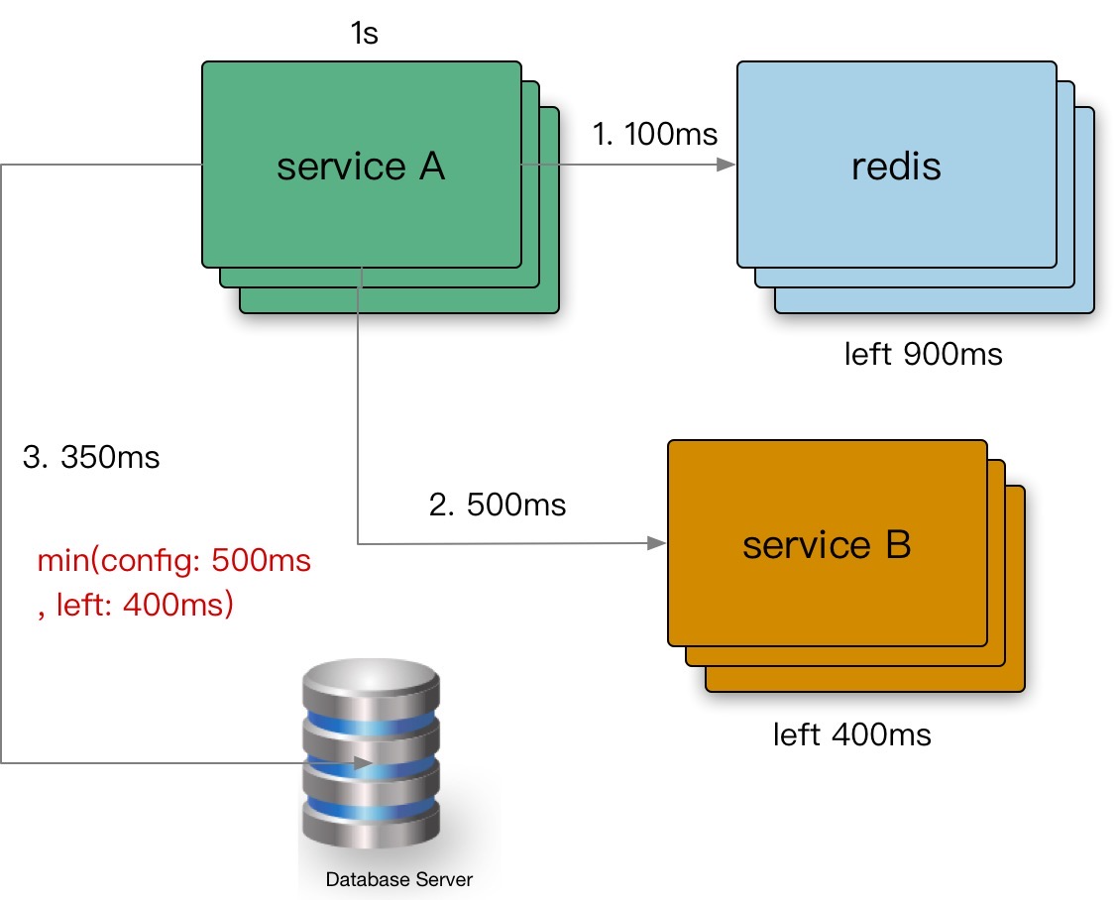
超时控制
超时传递: 当上游服务已经超时返回 504，但下游服务仍然在执行，会导致浪费资源做无用功。超时传递指的是把当前服务的剩余 Quota 传递到下游服务中，继承超时策略，控制请求级别的全局超时控制。
进程内超时控制
一个请求在每个阶段(网络请求)开始前，就要检查是否还有足够的剩余来处理请求，以及继承他的超时策略，使用 Go 标准库的 context.WithTimeout。
func (c *asiiConn) Get(ctx context.Context, key string) (result *Item, err error) {
c.conn.SetWriteDeadline(shrinkDeadline(ctx, c.writeTimeout))
if _, err = fmt.Fprintf(c.rw, "gets %s\r\n", key); err != nil {

Slide 17
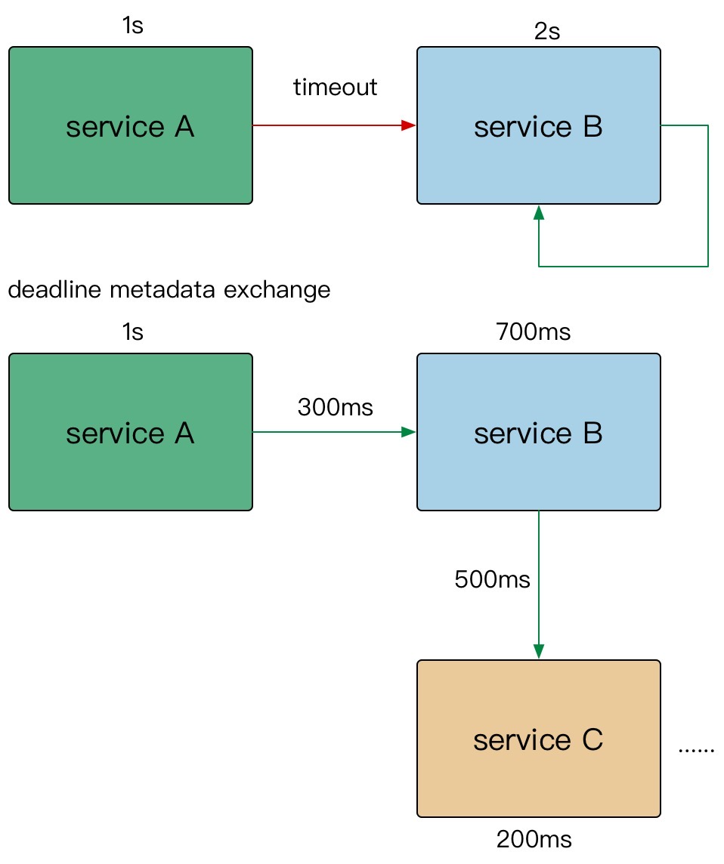
超时控制
A gRPC 请求 B，1s超时。
B 使用了300ms 处理请求，再转发请求 C。
C 配置了600ms 超时，但是实际只用了500ms。
到其他的下游，发现余量不足，取消传递。
在需要强制执行时，下游的服务可以覆盖上游的超时传递和配额。
在 gRPC 框架中，会依赖 gRPC Metadata Exchange，基于 HTTP2 的 Headers 传递 grpc-timeout 字段，自动传递到下游，构建带 timeout 的 context。

Slide 18
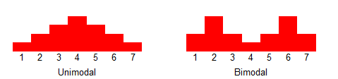
超时控制
双峰分布: 95%的请求耗时在100ms内，5%的请求可能永远不会完成(长超时)。
对于监控不要只看 mean，可以看看耗时分布统计，比如 95th，99th。
设置合理的超时，拒绝超长请求，或者当Server 不可用要主动失败。
超时决定着服务线程耗尽。

Slide 19
超时 - Case Stduy
SLB 入口 Nginx 没配置超时导致连锁故障。
服务依赖的 DB 连接池漏配超时，导致请求阻塞，最终服务集体 OOM。
下游服务发版耗时增加，而上游服务配置超时过短，导致上游请求失败。
Notes:
小，独立进程，自动化

Slide 20
隔离
超时控制
过载保护
限流
降级
重试
负载均衡
最佳实践
References
Notes:
1.万物皆会炸

Slide 21
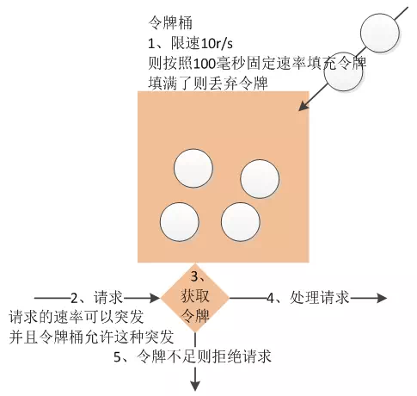
过载保护
令牌桶算法
是一个存放固定容量令牌的桶，按照固定速率往桶里添加令牌。令牌桶算法的描述如下：
假设限制2r/s，则按照500毫秒的固定速率往桶中添加令牌。
桶中最多存放 b 个令牌，当桶满时，新添加的令牌被丢弃或拒绝。
当一个 n 个字节大小的数据包到达，将从桶中删除n 个令牌，接着数据包被发送到网络上。
如果桶中的令牌不足 n 个，则不会删除令牌，且该数据包将被限流（要么丢弃，要么缓冲区等待）。
token-bucket rate limit algorithm: /x/time/rate

Slide 22
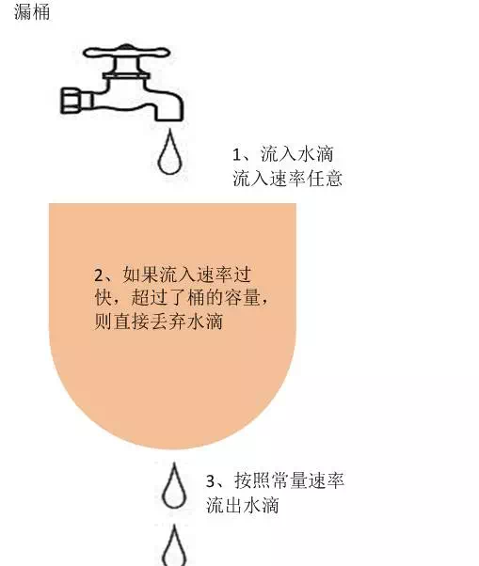
过载保护
漏桶算法
作为计量工具(The Leaky Bucket Algorithm as a Meter)时，可以用于流量整形(Traffic Shaping)和流量控制(TrafficPolicing)，漏桶算法的描述如下：
一个固定容量的漏桶，按照常量固定速率流出水滴。
如果桶是空的，则不需流出水滴。
可以以任意速率流入水滴到漏桶。
如果流入水滴超出了桶的容量，则流入的水滴溢出了（被丢弃），而漏桶容量是不变的。
leaky-bucket rate limit algorithm: /go.uber.org/ratelimit

Slide 23
过载保护
漏斗桶/令牌桶确实能够保护系统不被拖垮, 但不管漏斗桶还是令牌桶, 其防护思路都是设定一个指标, 当超过该指标后就阻止或减少流量的继续进入，当系统负载降低到某一水平后则恢复流量的进入。但其通常都是被动的，其实际效果取决于限流阈值设置是否合理，但往往设置合理不是一件容易的事情。
集群增加机器或者减少机器限流阈值是否要重新设置?
设置限流阈值的依据是什么?
人力运维成本是否过高?
当调用方反馈429时, 这个时候重新设置限流, 其实流量高峰已经过了重新评估限流是否有意义?
这些其实都是采用漏斗桶/令牌桶的缺点, 总体来说就是太被动, 不能快速适应流量变化。
因此我们需要一种自适应的限流算法，即: 过载保护，根据系统当前的负载自动丢弃流量。

Slide 24
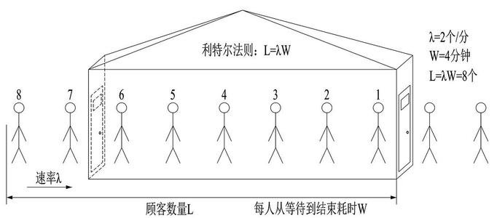
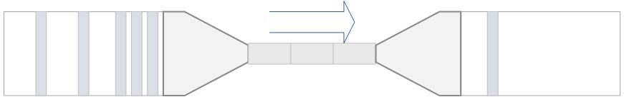
过载保护
过载保护
计算系统临近过载时的峰值吞吐作为限流的阈值来进行流量控制，达到系统保护。
服务器临近过载时，主动抛弃一定量的负载，目标是自保。
在系统稳定的前提下，保持系统的吞吐量。
常见做法：利特尔法则
CPU、内存作为信号量进行节流。
队列管理: 队列长度、LIFO。
可控延迟算法: CoDel。

Slide 25
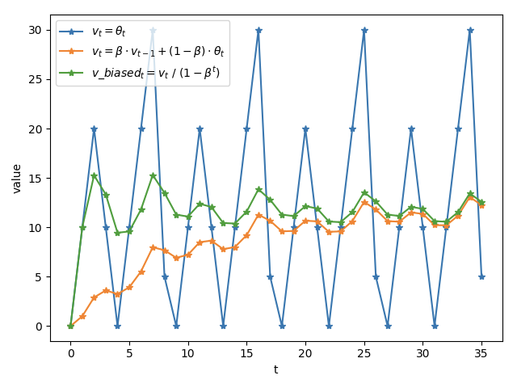
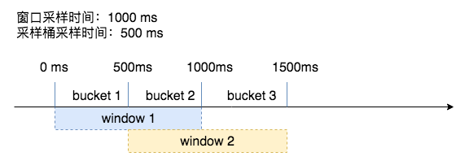
过载保护
如何计算接近峰值时的系统吞吐？
CPU: 使用一个独立的线程采样，每隔 250ms 触发一次。在计算均值时，使用了简单滑动平均去除峰值的影响。
Inflight: 当前服务中正在进行的请求的数量。
Pass&RT: 最近5s，pass 为每100ms采样窗口内成功请求的数量，rt 为单个采样窗口中平均响应时间。

Slide 26
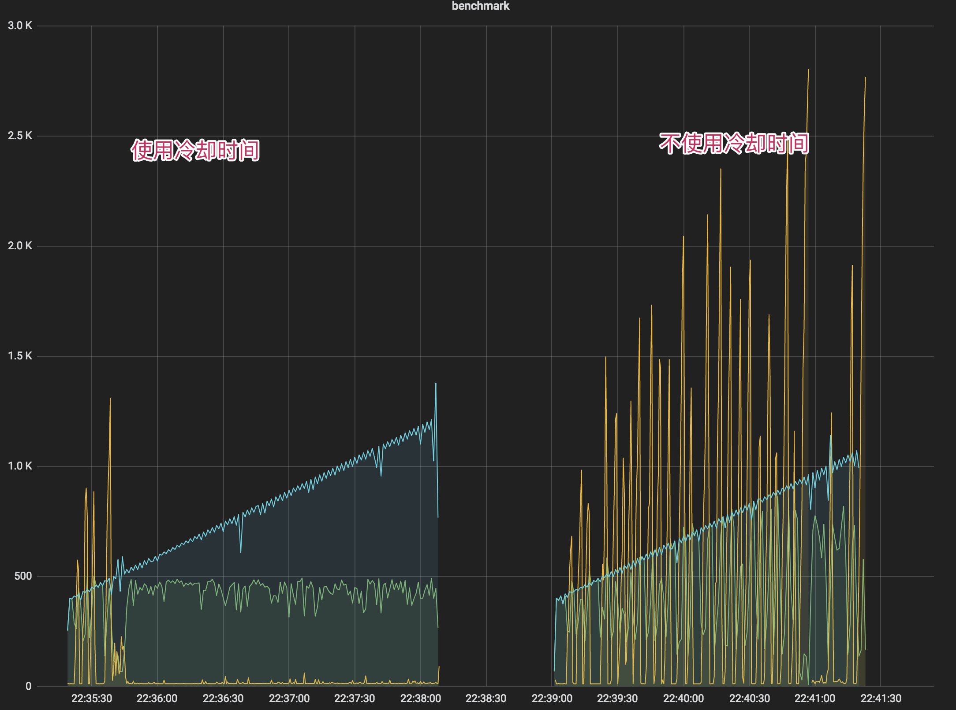
过载保护
我们使用 CPU 的滑动均值(CPU > 800)作为启发阈值，一旦触发进入到过载保护阶段，算法为：(pass* rt) < inflight
限流效果生效后，CPU 会在临界值(800)附近抖动，如果不使用冷却时间，那么一个短时间的 CPU 下降就可能导致大量请求被放行，严重时会打满 CPU。
在冷却时间后，重新判断阈值(CPU > 800 )，是否持续进入过载保护。

Slide 27
隔离
超时控制
过载保护
限流
降级
重试
负载均衡
最佳实践
References
Notes:
1.万物皆会炸

Slide 28
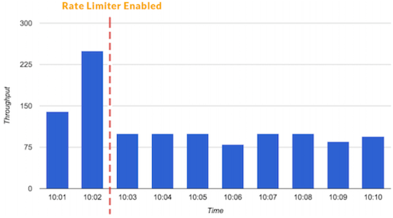
限流
限流是指在一段时间内，定义某个客户或应用可以接收或处理多少个请求的技术。例如，通过限流，你可以过滤掉产生流量峰值的客户和微服务，或者可以确保你的应用程序在自动扩展(Auto Scaling)失效前都不会出现过载的情况。
令牌桶、漏桶 针对单个节点，无法分布式限流。
QPS 限流
不同的请求可能需要数量迥异的资源来处理。
某种静态 QPS 限流不是特别准。
给每个用户设置限制
全局过载发生时候，针对某些“异常”进行控制。
一定程度的“超卖”配额。
按照优先级丢弃。
拒绝请求也需要成本。
Notes:
1. sentinel-go

Slide 29
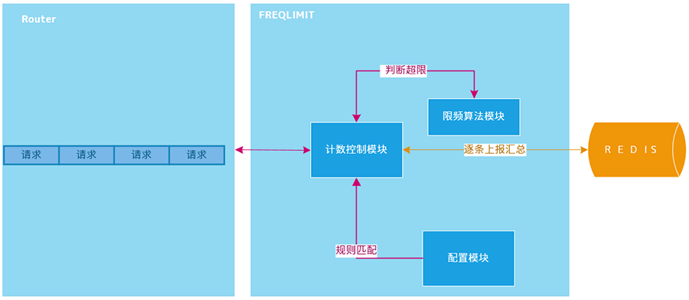
限流 - 分布式限流
分布式限流，是为了控制某个应用全局的流量，而非真对单个节点纬度。
单个大流量的接口，使用 redis 容易产生热点。
pre-request 模式对性能有一定影响，高频的网络往返。
思考：
从获取单个 quota 升级成批量 quota。quota: 表示速率，获取后使用令牌桶算法来限制。
Notes:
1. 在服务提供者侧控制每一个消费者的总体请求速率，来保障多消费者情况下服务的总体可控。

Slide 30
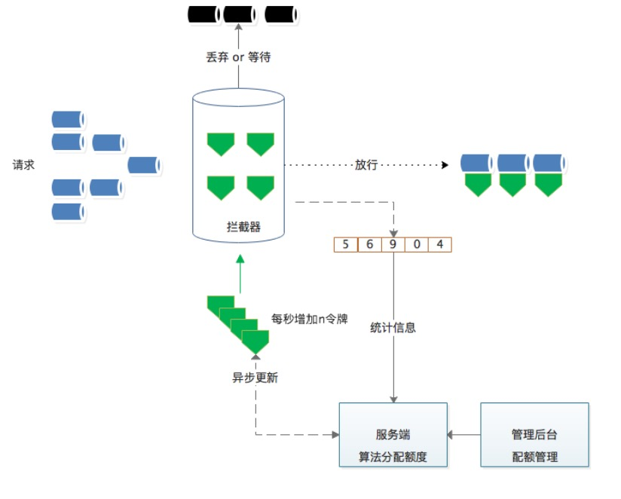
限流 - 分布式限流
每次心跳后，异步批量获取 quota，可以大大减少请求 redis 的频次，获取完以后本地消费，基于令牌桶拦截。
每次申请的配额需要手动设定静态值略欠灵活，比如每次要20，还是50。
如何基于单个节点按需申请，并且避免出现不公平的现象？
初次使用默认值，一旦有过去历史窗口的数据，可以基于历史窗口数据进行 quota 请求。
思考：
我们经常面临给一组用户划分稀有资源的问题，他们都享有等价的权利来获取资源，但是其中一些用户实际上只需要比其他用户少的资源。

Slide 31
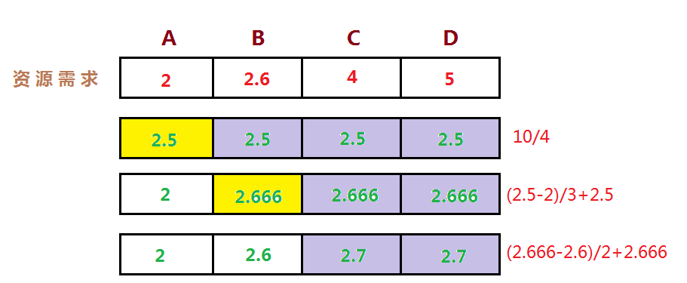
限流 - 分布式限流
那么我们如何来分配资源呢？一种在实际中广泛使用的分享技术称作“最大最小公平分享”(Max-Min Fairness)。
直观上，公平分享分配给每个用户想要的可以满足的最小需求，然后将没有使用的资源均匀的分配给需要‘大资源’的用户。
最大最小公平分配算法的形式化定义如下：
资源按照需求递增的顺序进行分配。
不存在用户得到的资源超过自己的需求。
未得到满足的用户等价的分享资源。

Slide 32
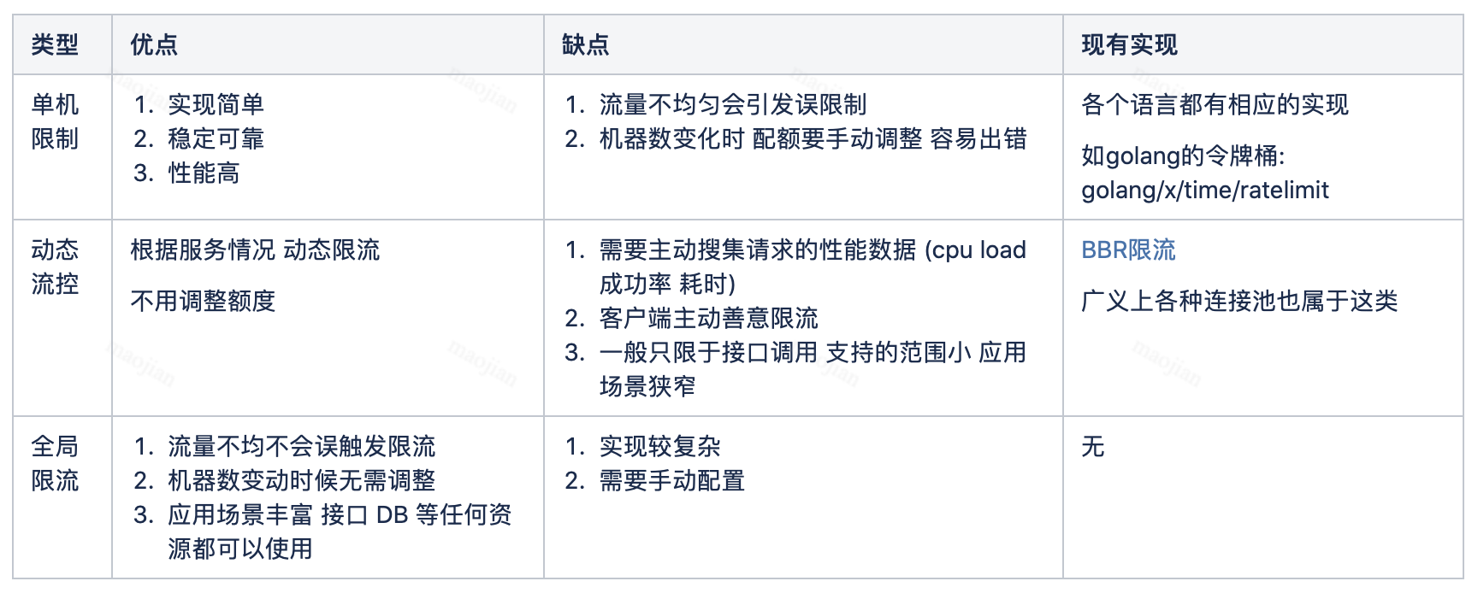
限流 - 分布式限流

Slide 33
限流 - 重要性
每个接口配置阈值，运营工作繁重，最简单的我们配置服务级别 quota，更细粒度的，我们可以根据不同重要性设定 quota，我们引入了重要性(criticality):
最重要 CRITICAL_PLUS，为最终的要求预留的类型，拒绝这些请求会造成非常严重的用户可见的问题。
重要 CRITICAL，生产任务发出的默认请求类型。拒绝这些请求也会造成用户可见的问题。但是可能没那么严重。
可丢弃的 SHEDDABLE_PLUS 这些流量可以容忍某种程度的不可用性。这是批量任务发出的请求的默认值。这些请求通常可以过几分钟、几小时后重试。
可丢弃的 SHEDDABLE 这些流量可能会经常遇到部分不可用情况，偶尔会完全不可用。
gRPC 系统之间，需要自动传递重要性信息。如果后端接受到请求 A，在处理过程中发出了请求 B 和 C 给其他后端，请求 B 和 C 会使用与 A 相同的重要性属性。
全局配额不足时，优先拒绝低优先级的。
全局配额，可以按照重要性分别设置。
过载保护时，低优先级的请求先被拒绝。

Slide 34
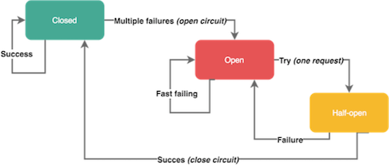
限流 - 熔断
断路器(Circuit Breakers): 为了限制操作的持续时间，我们可以使用超时，超时可以防止挂起操作并保证系统可以响应。因为我们处于高度动态的环境中，几乎不可能确定在每种情况下都能正常工作的准确的时间限制。断路器以现实世界的电子元件命名，因为它们的行为是都是相同的。断路器在分布式系统中非常有用，因为重复的故障可能会导致雪球效应，并使整个系统崩溃。
服务依赖的资源出现大量错误。
某个用户超过资源配额时，后端任务会快速拒绝请求，返回“配额不足”的错误，但是拒绝回复仍然会消耗一定资源。有可能后端忙着不停发送拒绝请求，导致过载。

Slide 35
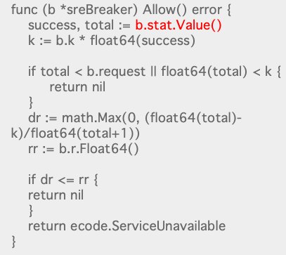
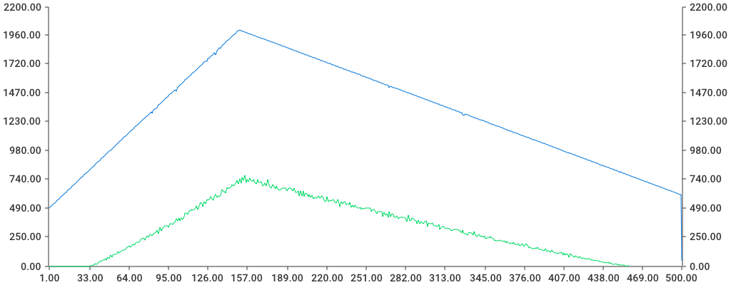
限流 - 熔断
Google SRE
max(0, (requests - K*accepts) / (requests + 1))

Slide 36
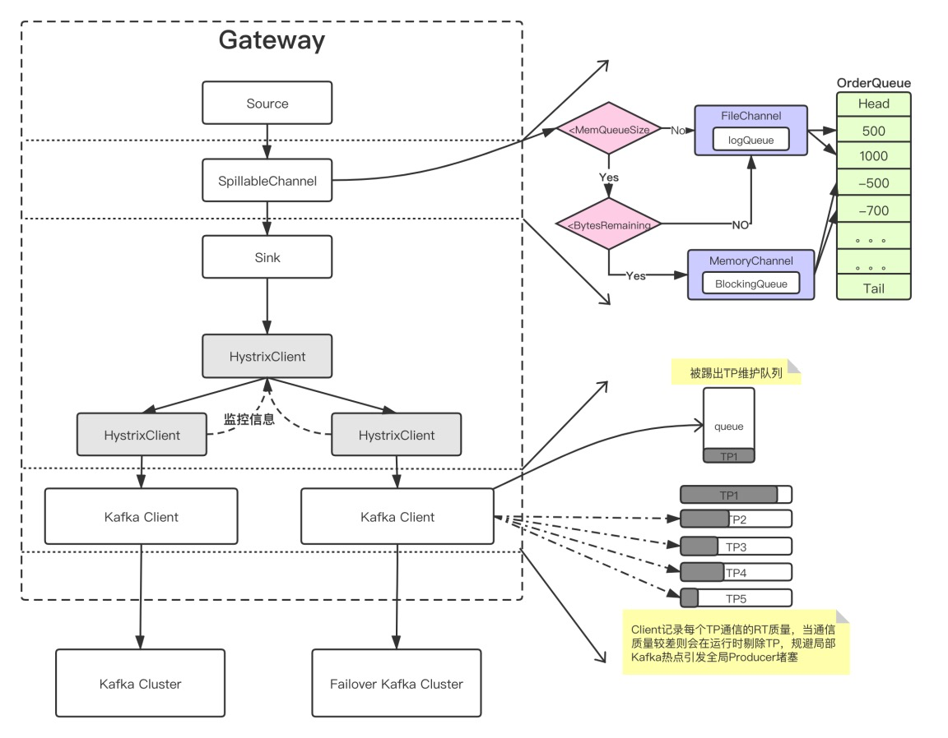
限流 - Gutter
基于熔断的 gutter kafka ，用于接管自动修复系统运行过程中的负载，这样只需要付出10%的资源就能解决部分系统可用性问题。
我们经常使用 failover 的思路，但是完整的 failover 需要翻倍的机器资源，平常不接受流量时，资源浪费。高负载情况下接管流量又不一定完整能接住。所以这里核心利用熔断的思路，是把抛弃的流量转移到 gutter 集群，如果 gutter 也接受不住的流量，重新回抛到主集群，最大力度来接受。

Slide 37
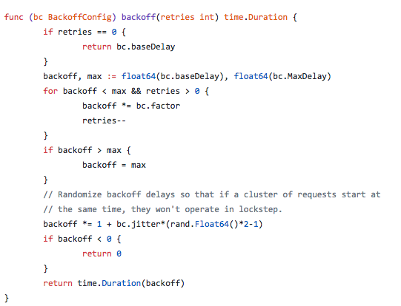
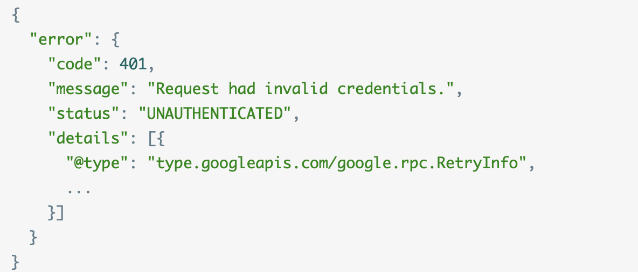
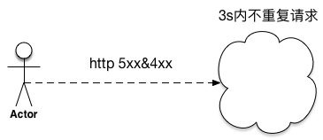
限流 - 客户端流控
positive feedback: 用户总是积极重试，访问一个不可达的服务。
客户端需要限制请求频次，retry backoff 做一定的请求退让。
可以通过接口级别的error_details，挂载到每个 API 返回的响应里。

Slide 38
限流 - Case Study
二层缓存穿透、大量回源导致的核心服务故障。
异常客户端引起的服务故障(query of death)
请求放大。
资源数放大。
用户重试导致的大面积故障。

Slide 39
隔离
超时控制
过载保护
限流
降级
重试
负载均衡
最佳实践
References
Notes:
1.万物皆会炸

Slide 40
降级
通过降级回复来减少工作量，或者丢弃不重要的请求。而且需要了解哪些流量可以降级，并且有能力区分不同的请求。我们通常提供降低回复的质量来答复减少所需的计算量或者时间。我们自动降级通常需要考虑几个点：
确定具体采用哪个指标作为流量评估和优雅降级的决定性指标(如，CPU、延迟、队列长度、线程数量、错误等)。
当服务进入降级模式时，需要执行什么动作？
流量抛弃或者优雅降级应该在服务的哪一层实现？是否需要在整个服务的每一层都实现，还是可以选择某个高层面的关键节点来实现？
同时我们要考虑一下几点：
优雅降级不应该被经常触发 - 通常触发条件现实了容量规划的失误，或者是意外的负载。
演练，代码平时不会触发和使用，需要定期针对一小部分的流量进行演练，保证模式的正常。
应该足够简单。
Notes:
场景一：某一天，运营搞了一次活动，突然跑过来说，现在流量已经快涨到上限了，有没有批量降级所有不重要服务的方式？开发一脸懵逼的看着，这又不是操作DB，哪里有批量操作呀。
场景二：某一天，运营又搞事了，说我们等下要搞一个活动，让我们赶紧提前把不重要的服务都降级了，开发又是一脸懵逼，我怎么知道要降级哪些服务呀。

Slide 41
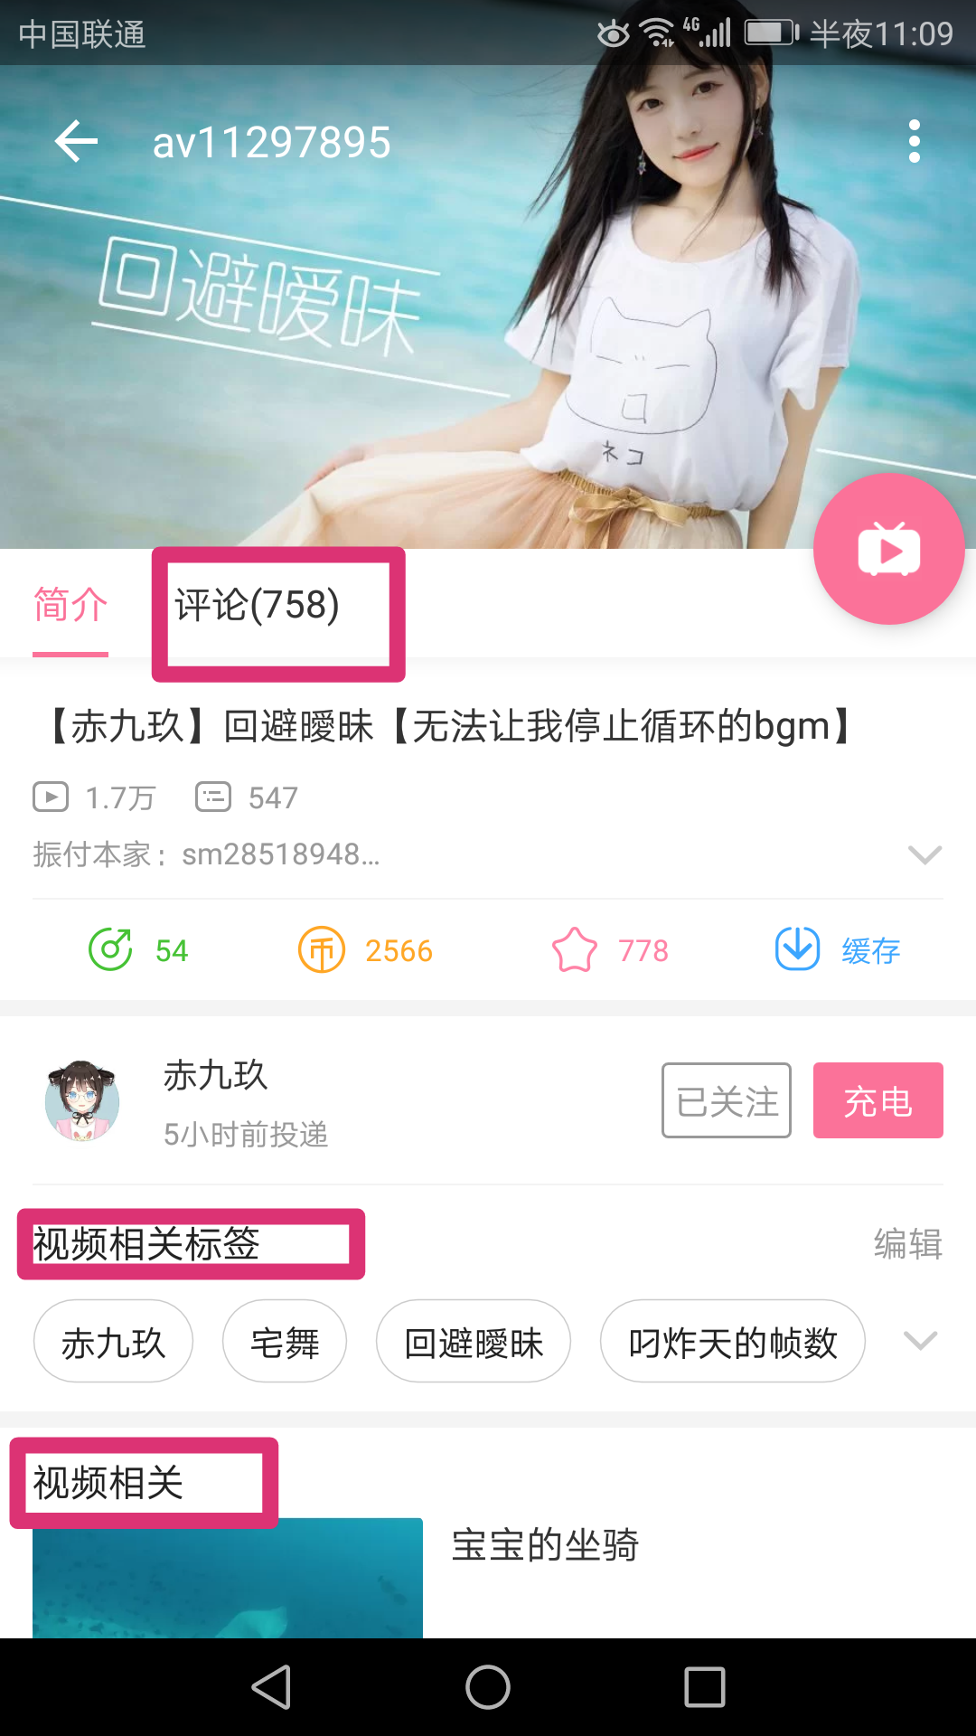
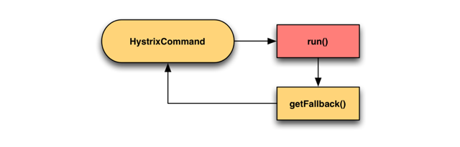
降级
降级本质为: 提供有损服务。
UI 模块化，非核心模块降级。
BFF 层聚合 API，模块降级。
页面上一次缓存副本。
默认值、热门推荐等。
流量拦截 + 定期数据缓存(过期副本策略)。
处理策略
页面降级、延迟服务、写/读降级、缓存降级
抛异常、返回约定协议、Mock 数据、Fallback 处理
Notes:
降级情况: 1.超时 2.熔断 3.服务故障 4.限流;

Slide 42
降级 - Case Study
客户端解析协议失败，app 奔溃。
客户端部分协议不兼容，导致页面失败。
local cache 数据源缓存，发版失效 + 依赖接口故障，引起的白屏。
没有 playbook，导致的 MTTR 上升。

Slide 43
隔离
超时控制
过载保护
限流
降级
重试
负载均衡
最佳实践
References
Notes:
1.万物皆会炸

Slide 44
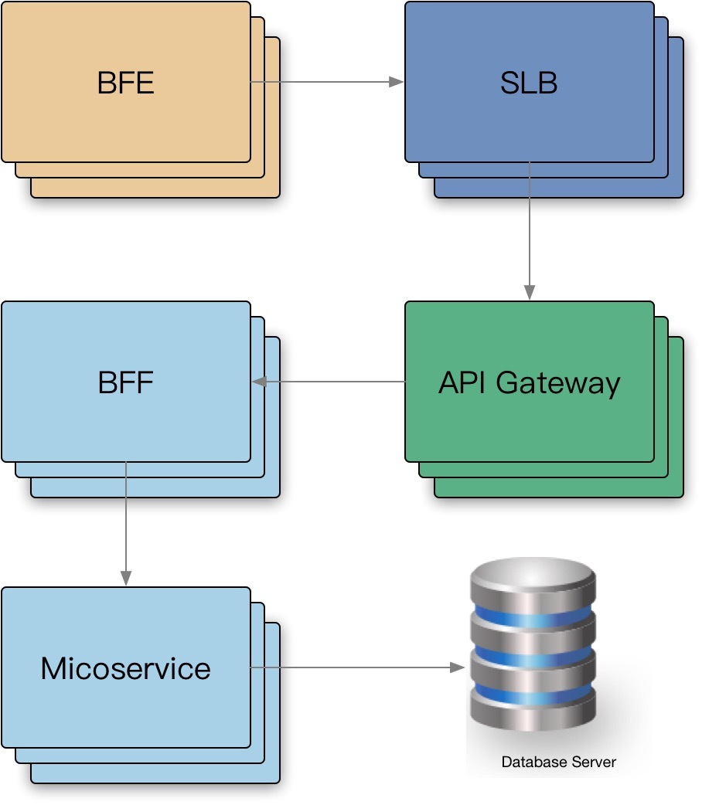
重试
当请求返回错误(例: 配额不足、超时、内部错误等)，对于 backend 部分节点过载的情况下，倾向于立刻重试，但是需要留意重试带来的流量放大:
限制重试次数和基于重试分布的策略(重试比率: 10%)。
随机化、指数型递增的重试周期: exponential ackoff + jitter。
client 测记录重试次数直方图，传递到 server，进行分布判定，交由 server 判定拒绝。
只应该在失败的这层进行重试，当重试仍然失败，全局约定错误码“过载，无须重试”，避免级联重试。
Notes:
重试速率指标，用于诊断故障。

Slide 45
重试 - Case Study
Nginx upstream retry 过大，导致服务雪崩。
业务不幂等，导致的重试，数据重复。
全局唯一 ID: 根据业务生成一个全局唯一 ID，在调用接口时会传入该 ID，接口提供方会从相应的存储系统比如 redis 中去检索这个全局 ID 是否存在，如果存在则说明该操作已经执行过了，将拒绝本次服务请求；否则将相应该服务请求并将全局 ID 存入存储系统中,之后包含相同业务 ID 参数的请求将被拒绝。
去重表: 这种方法适用于在业务中有唯一标识的插入场景。比如在支付场景中，一个订单只会支付一次，可以建立一张去重表,将订单 ID 作为唯一索引。把支付并且写入支付单据到去重表放入一个事务中了，这样当出现重复支付时，数据库就会抛出唯一约束异常,操作就会回滚。这样保证了订单只会被支付一次。
多版本并发控制: 适合对更新请求作幂等性控制,比如要更新商品的名字，这是就可以在更新的接口中增加一个版本号来做幂等性控制。
多层级重试传递，放大流量引起雪崩。

Slide 46
隔离
超时控制
过载保护
限流
降级
重试
负载均衡
最佳实践
References
Notes:
1.万物皆会炸

Slide 47
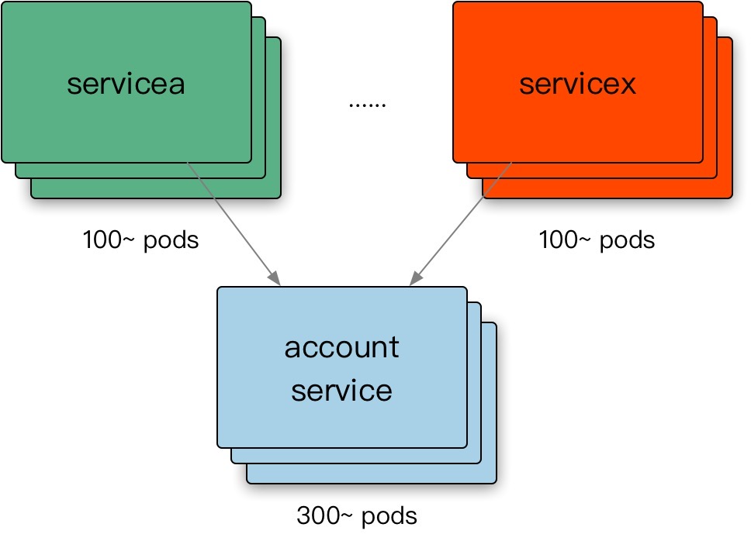
负载均衡
数据中心内部的负载均衡
在理想情况下，某个服务的负载会完全均匀地分发给所有的后端任务。在任何时刻，最忙和最不忙的节点永远消耗同样数量的CPU。
目标：
均衡的流量分发。
可靠的识别异常节点。
scale-out，增加同质节点扩容。
减少错误，提高可用性。
Notes:
重试速率指标，用于诊断故障。

Slide 48
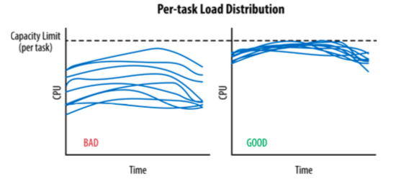
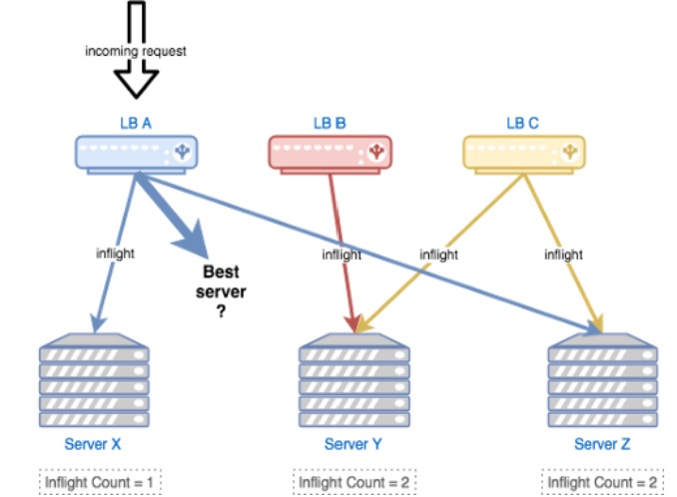
负载均衡
我们发现在 backend 之间的 load 差异比较大：
每个请求的处理成本不同。
物理机环境的差异:
服务器很难强同质性。
存在共享资源争用（内存缓存、带宽、IO等）。
性能因素:
FullGC。
JVM JIT。
参考JSQ（最闲轮训）负载均衡算法带来的问题，缺乏的是服务端全局视图，因此我们目标需要综合考虑：负载+可用性。
Notes:
重试速率指标，用于诊断故障。

Slide 49
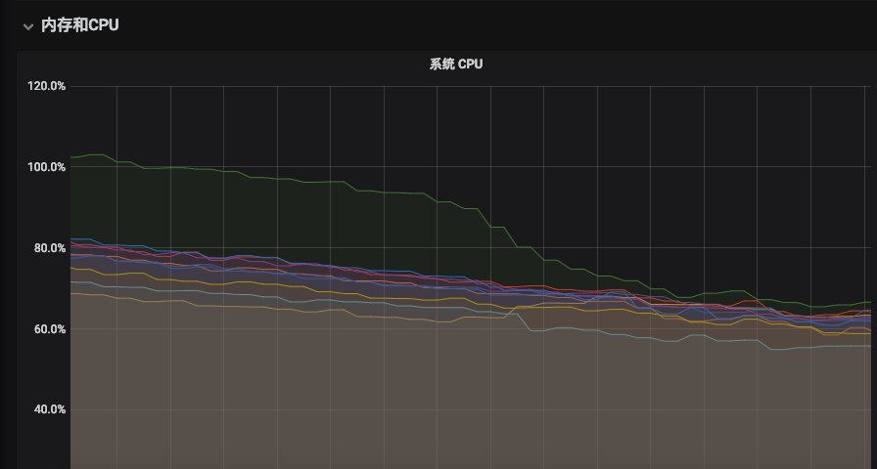
负载均衡
参考了《The power of two choices in randomized load balancing》的思路，我们使用 p2c 算法，随机选取的两个节点进行打分，选择更优的节点:
选择 backend：CPU，client：health、inflight、latency 作为指标，使用一个简单的线性方程进行打分。
对新启动的节点使用常量惩罚值(penalty)，以及使用探针方式最小化放量，进行预热。
打分比较低的节点，避免进入“永久黑名单”而无法恢复，使用统计衰减的方式，让节点指标逐渐恢复到初始状态(即默认值)。
当前发出去的请求超过了 predict lagtency，就会加惩罚。
指标计算结合 moving average，使用时间衰减，计算vt = v(t-1) * β + at * (1-β) ，β 为若干次幂的倒数即: Math.Exp((-span) / 600ms)
Notes:
重试速率指标，用于诊断故障。

Slide 50
隔离
超时控制
过载保护
限流
降级
重试
负载均衡
最佳实践
References
Notes:
1.万物皆会炸

Slide 51
最佳实践
变更管理:
70％的问题是由变更引起的，恢复可用代码并不总是坏事。
避免过载:
过载保护、流量调度等。
依赖管理:
任何依赖都可能故障，做 chaos monkey testing，注入故障测试。
优雅降级:
有损服务，避免核心链路依赖故障。
重试退避:
退让算法，冻结时间，API retry detail 控制策略。
超时控制:
进程内 + 服务间 超时控制。
极限压测 + 故障演练。
扩容 + 重启 + 消除有害流量。

Slide 52
隔离
超时控制
过载保护
限流
降级
重试
负载均衡
最佳实践
References
Notes:
1.万物皆会炸

Slide 53
References
http://www.360doc.com/content/16/1124/21/31263000_609259745.shtml
http://www.infoq.com/cn/articles/basis-frameworkto-implement-micro-service/
http://www.infoq.com/cn/news/2017/04/linkerd-celebrates-one-year
https://medium.com/netflix-techblog/netflix-edge-load-balancing-695308b5548c
https://mp.weixin.qq.com/s?__biz=MzAwNjQwNzU2NQ==&mid=402841629&idx=1&sn=f598fec9b370b8a6f2062233b31122e0&mpshare=1&scene=23&srcid=0404qP0fH8zRiIiFzQBiuzuU#rd
https://mp.weixin.qq.com/s?__biz=MzIzMzk2NDQyMw==&mid=2247486641&idx=1&sn=1660fb41b0c5b8d8d6eacdfc1b26b6a6&source=41#wechat_redirect
https://blog.acolyer.org/2018/11/16/overload-control-for-scaling-wechat-microservices/
https://www.cs.columbia.edu/~ruigu/papers/socc18-final100.pdf
https://github.com/alibaba/Sentinel/wiki/系统负载保护
https://blog.csdn.net/okiwilldoit/article/details/81738782

Slide 54
References
http://alex-ii.github.io/notes/2019/02/13/predictive_load_balancing.html
https://blog.csdn.net/m0_38106113/article/details/81542863

